Slide 1


Slide 2
Netflix inspired Database Analysis
Fondamenti di Business Analytics
Anno accademico 2021/2022
Here is where your presentations begins

Slide 3
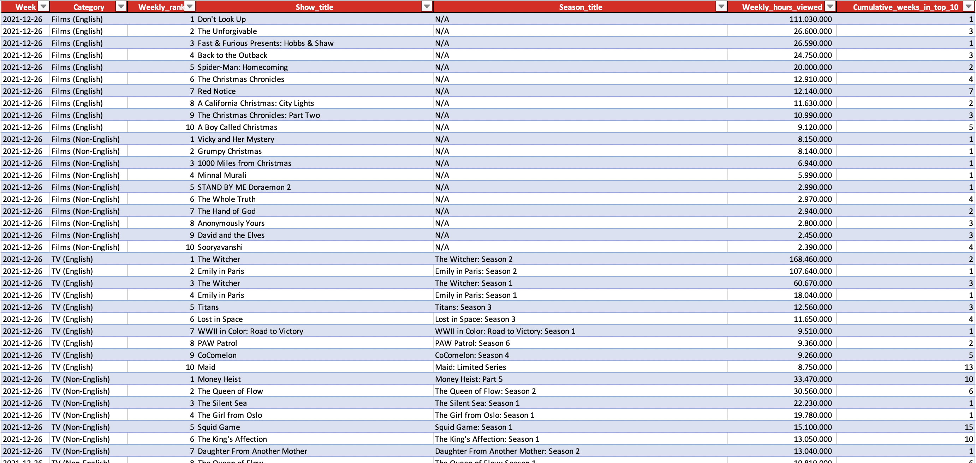
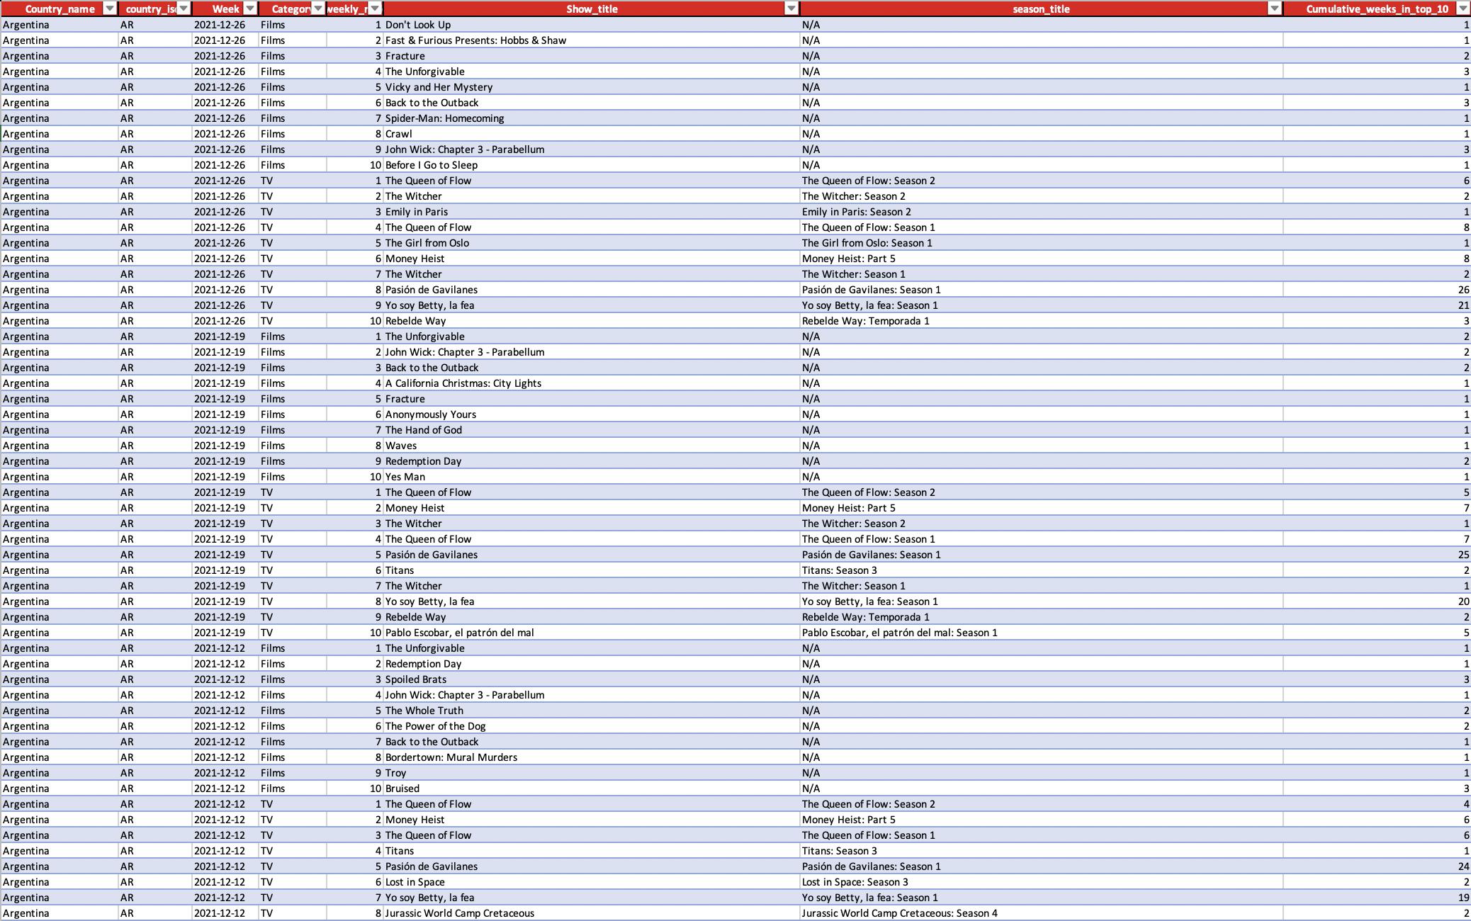
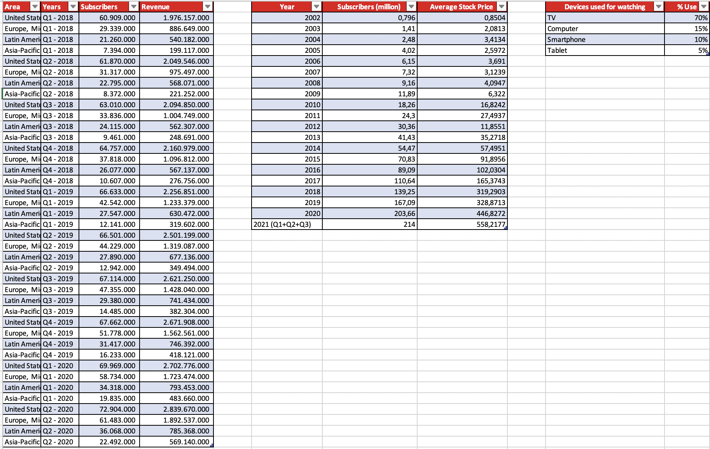
DataAllWeeksGlobal
Home
Dataset
Dashboard
Fogli di analisi
Conclusioni
DataAllWeeksCountry
DataStock2002-2021Weekly
DataSubscribersandRevenues

Slide 4
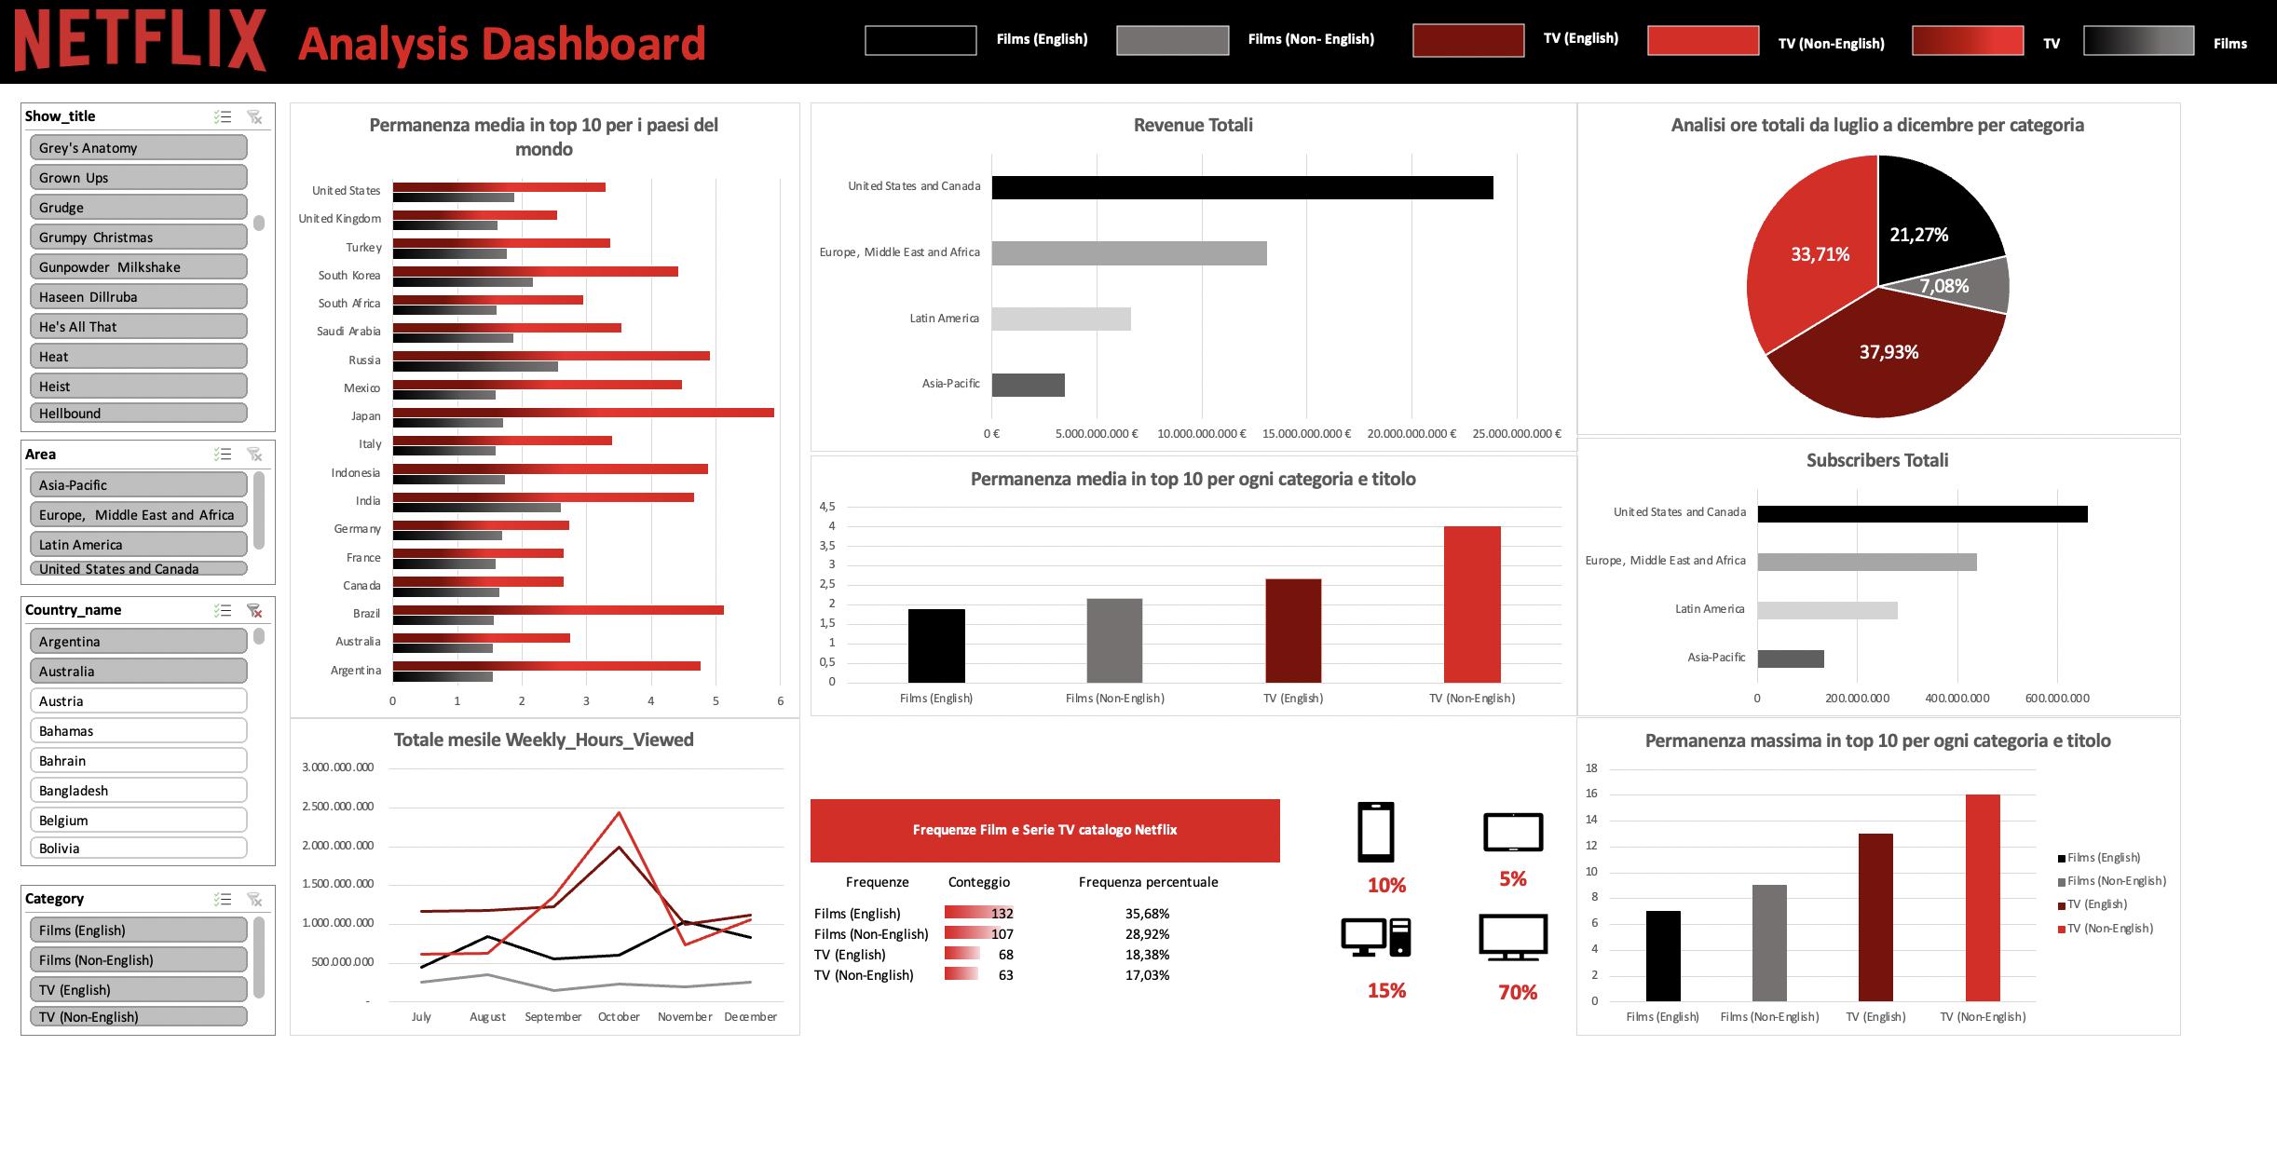
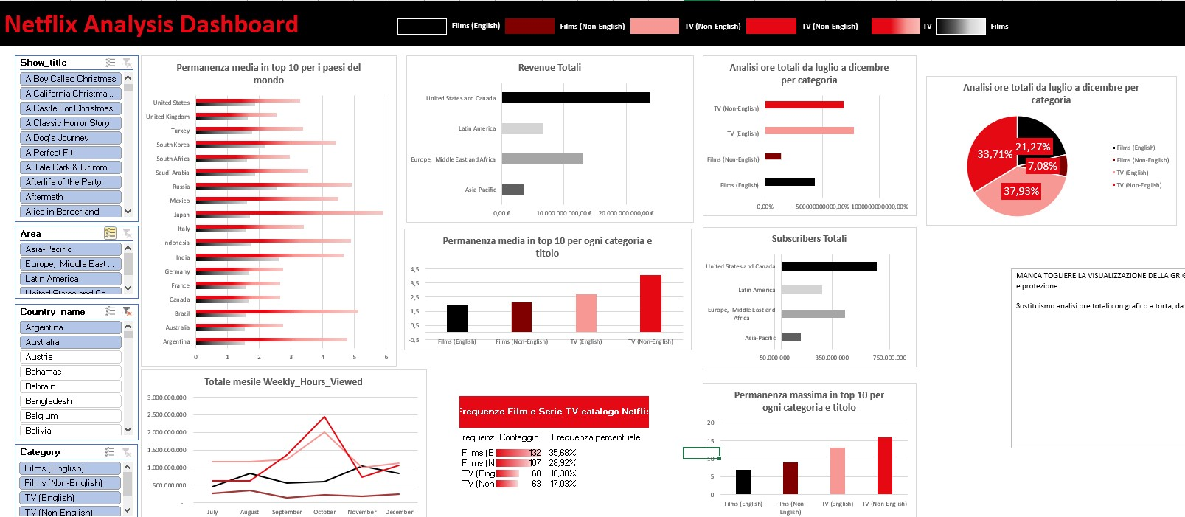
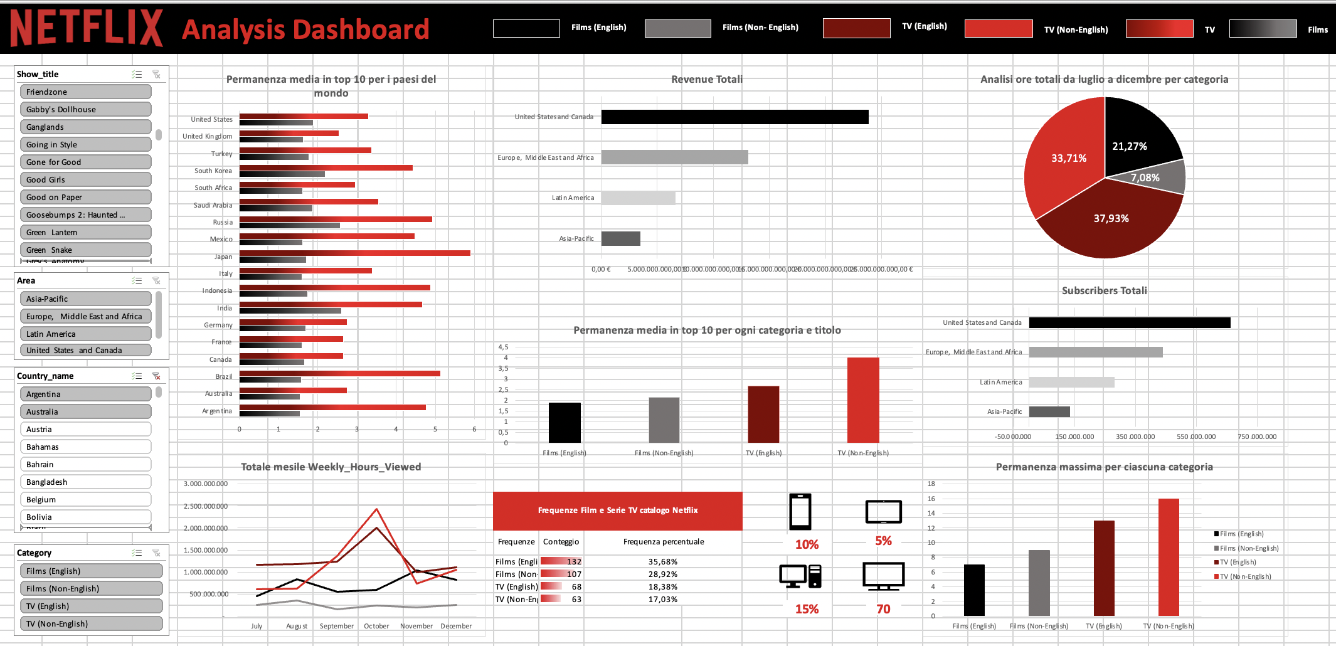
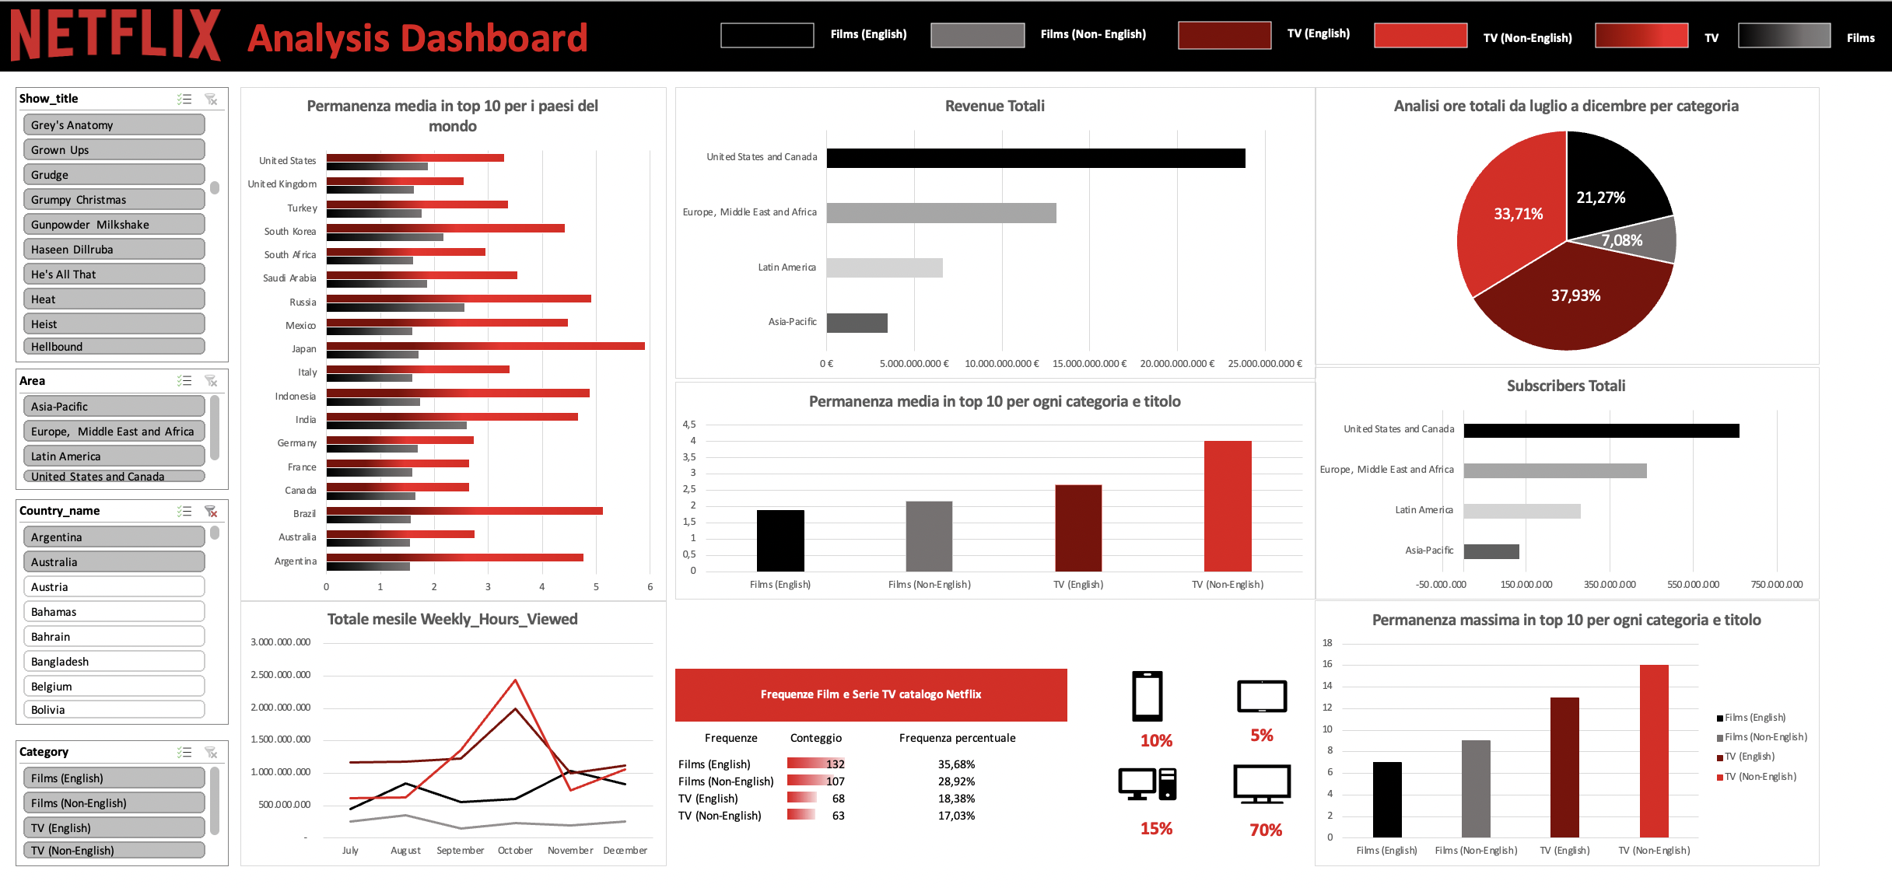
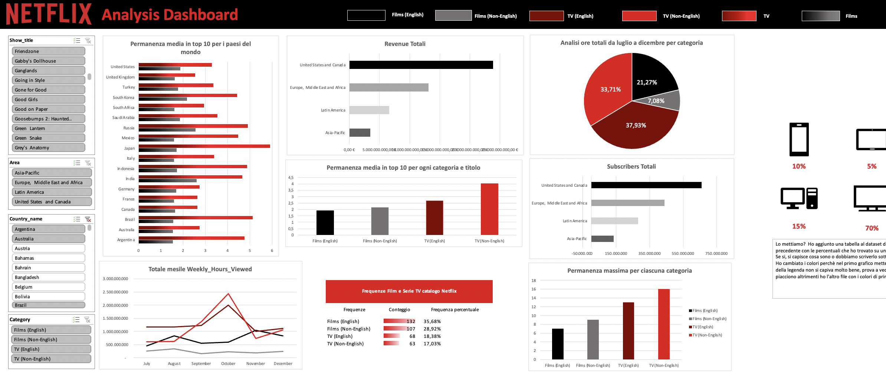
MY RESUME
Home
Dataset
Dashboard
Fogli di analisi
Conclusioni
EDUCATION
EXPERIENCE
2011 - 2015
2015 - 2019
Mention the institution List your studies here
Mention the company List your job here
2015 - 2016
SKILS
2019 - 2020
Mention the institution List your studies here
Mention the company List your job here
2016 - 2018
2020 - 2021
Mention the institution List your studies here
Mention the company List your job here

Slide 5
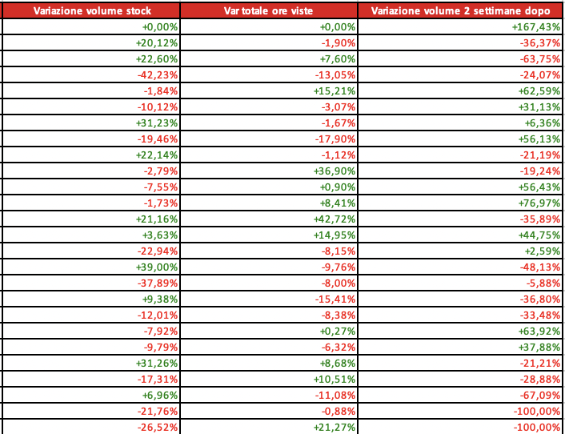
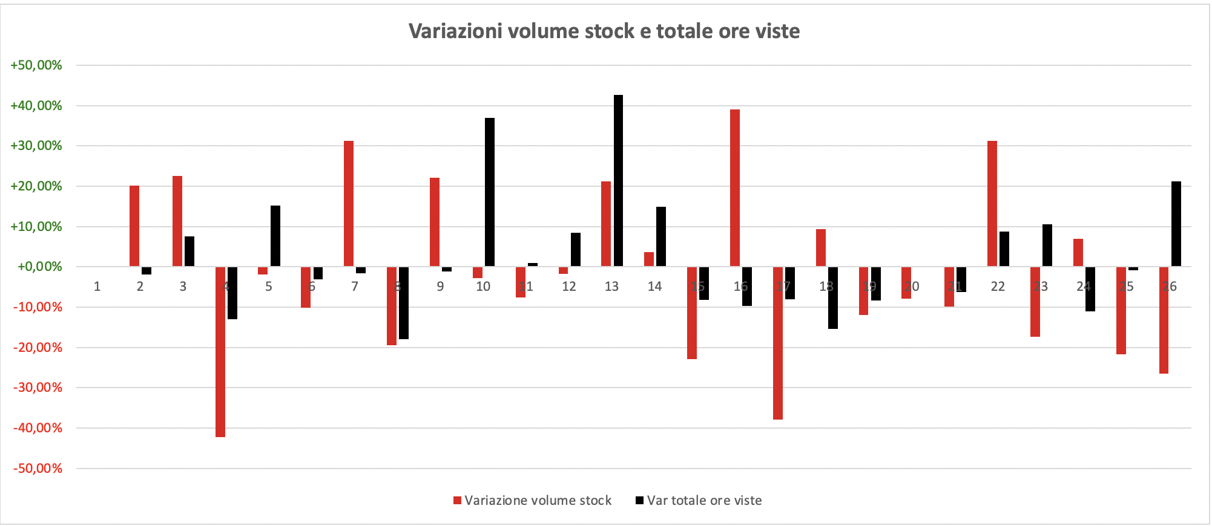
Home
Dataset
Dashboard
Fogli di analisi
Conclusioni
RegAHoursStockVariation

Slide 6
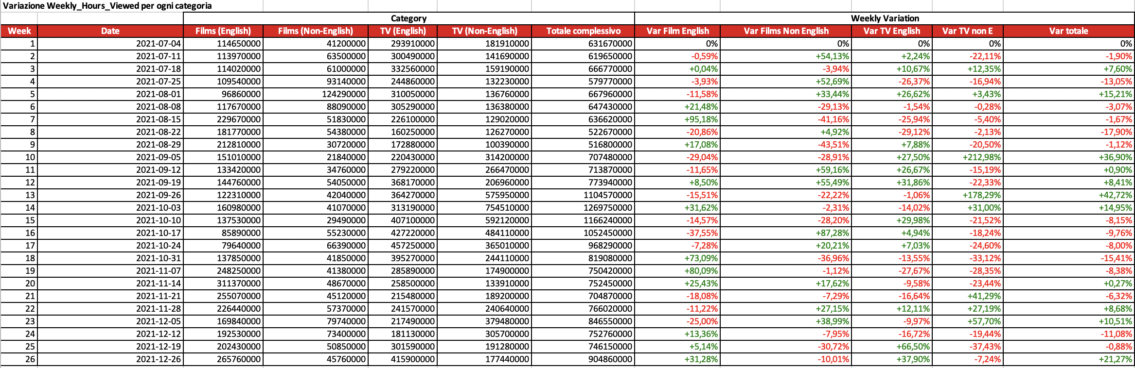






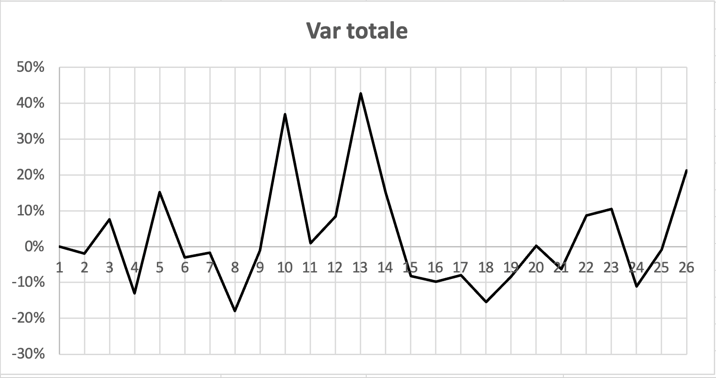
Weekly Variation
«LA CASA DI CARTA» 246.560.000 ore
«SQUID GAME»
448.730.000 ore
«THE WITCHER»
142.430.000 ore
«THE KISSING BOOTH 3»
90.860.000 ore
«THE HARDER THEY FALL»
64.760.000 ore
«THE FORGOTTEN BATTLE»
21.460.000 ore

Slide 7
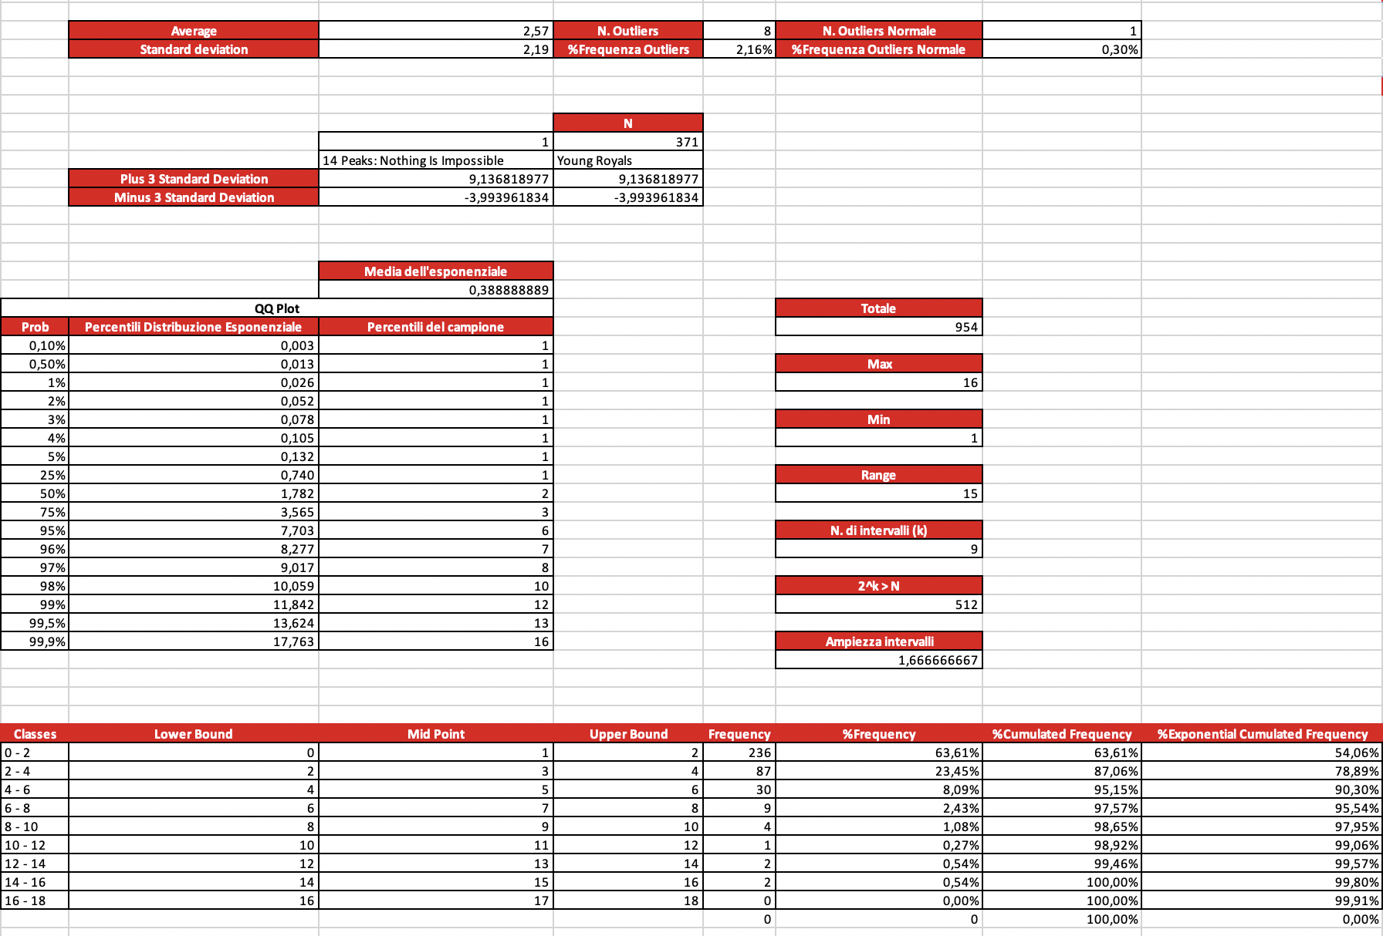


Max stay

Slide 8
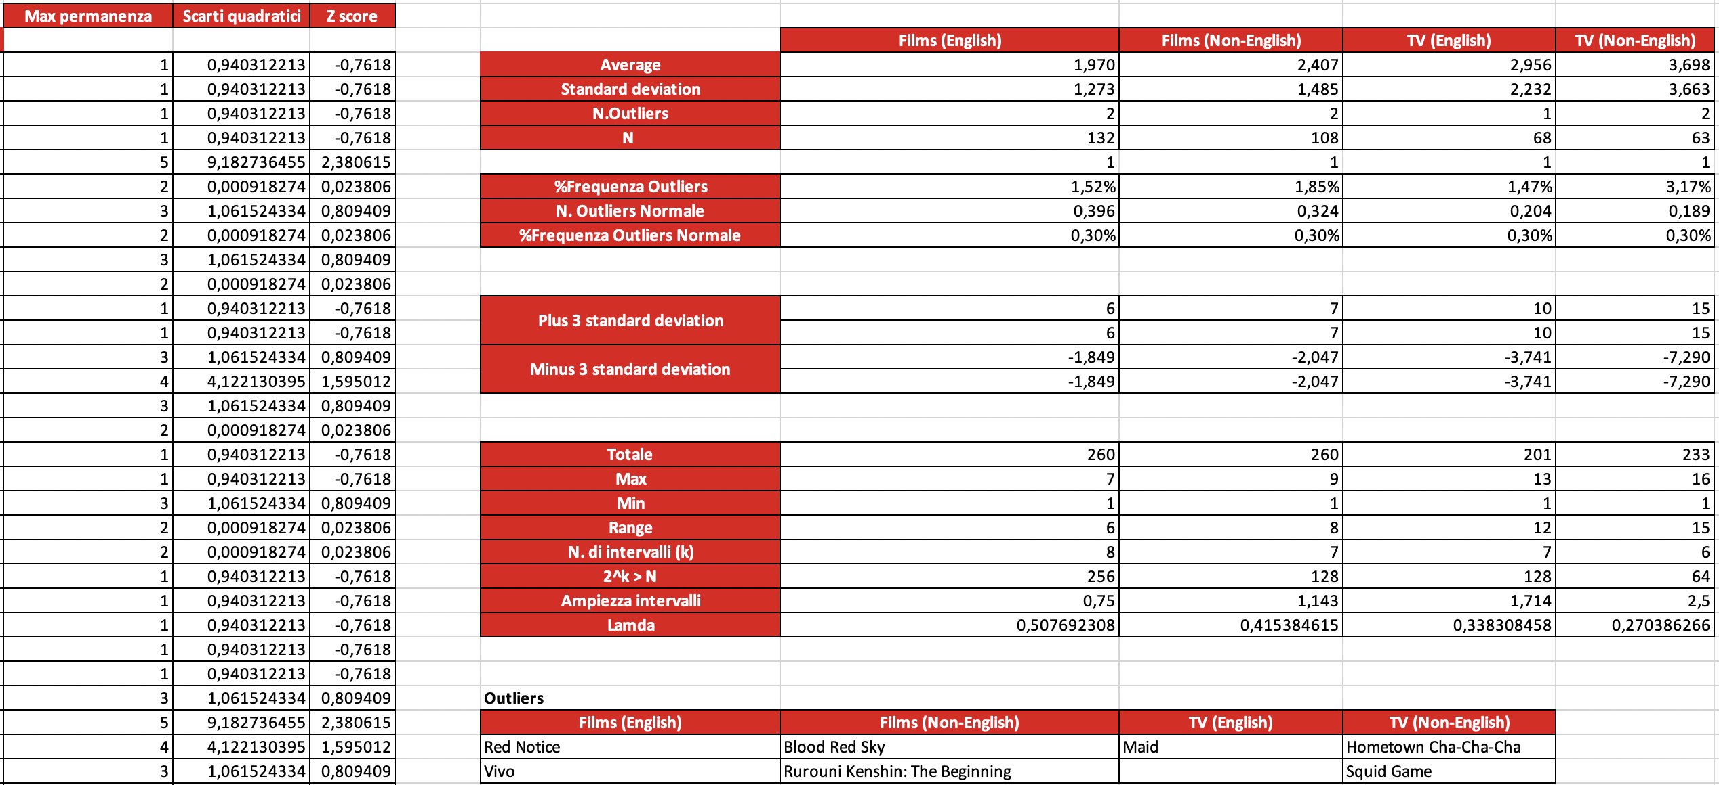


Max Stay for each Category

Slide 9
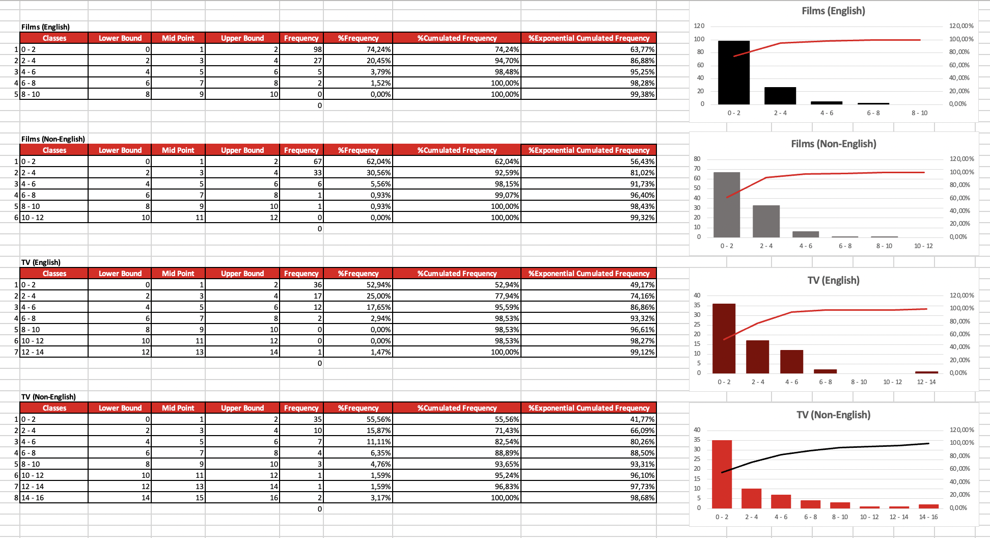
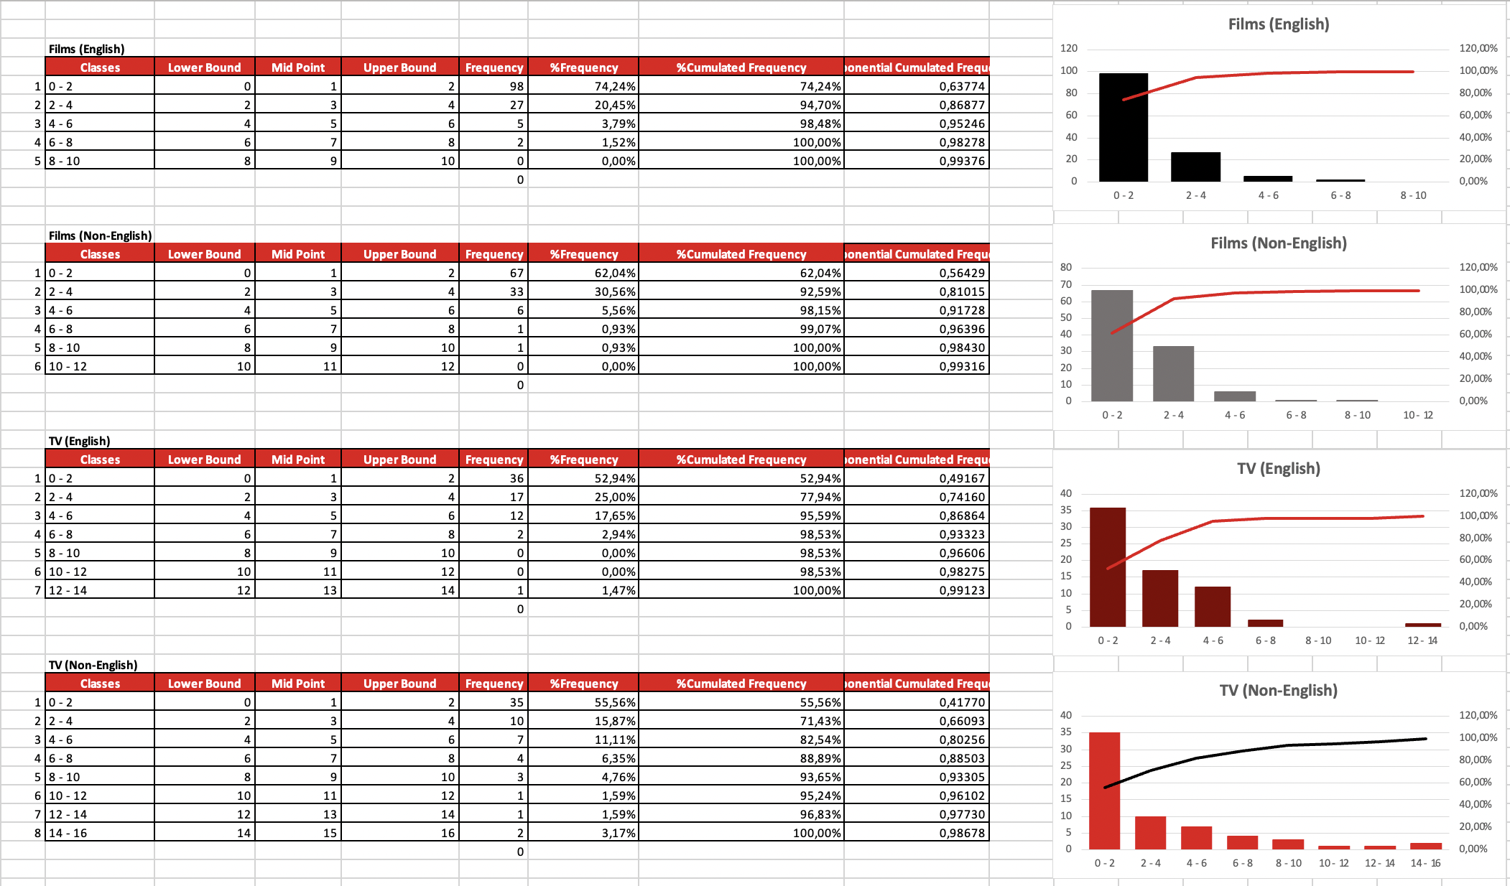
Home
Dataset
Dashboard
Fogli di analisi
Conclusioni
La distribuzione delle frequenze così calcolata ci permette non solo di definire quanti titoli permangono in top 10 per un massimo di settimane individuate dalle classi ottenute ma anche di ragionare in termini di distribuzione di probabilità per ciascuna categoria: sono le serie tv la categoria che permane più a lungo in
top 10

Slide 10
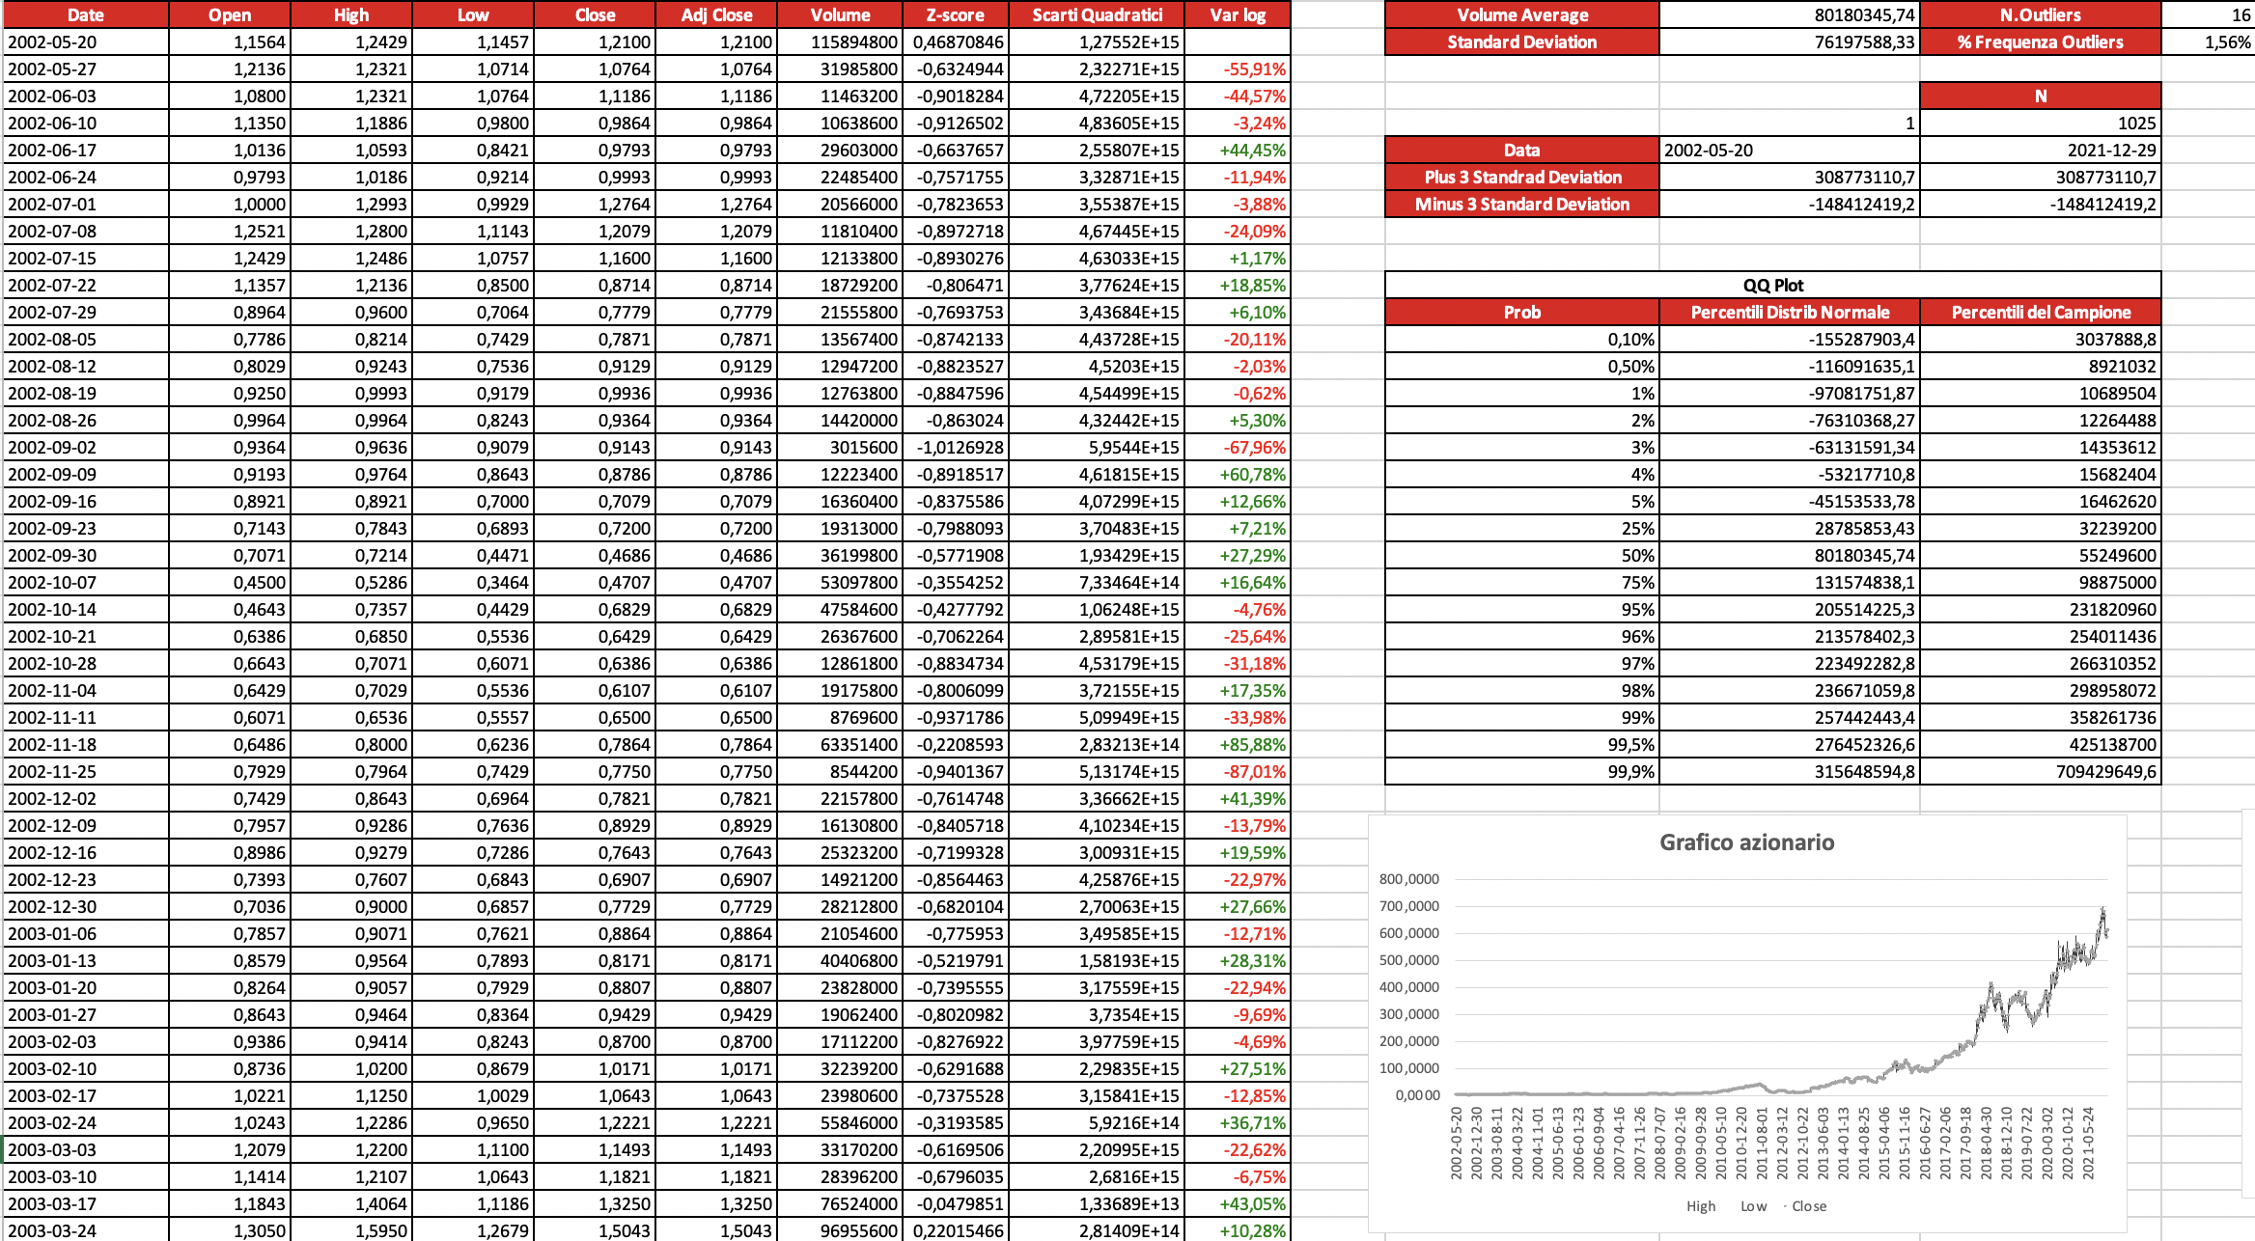
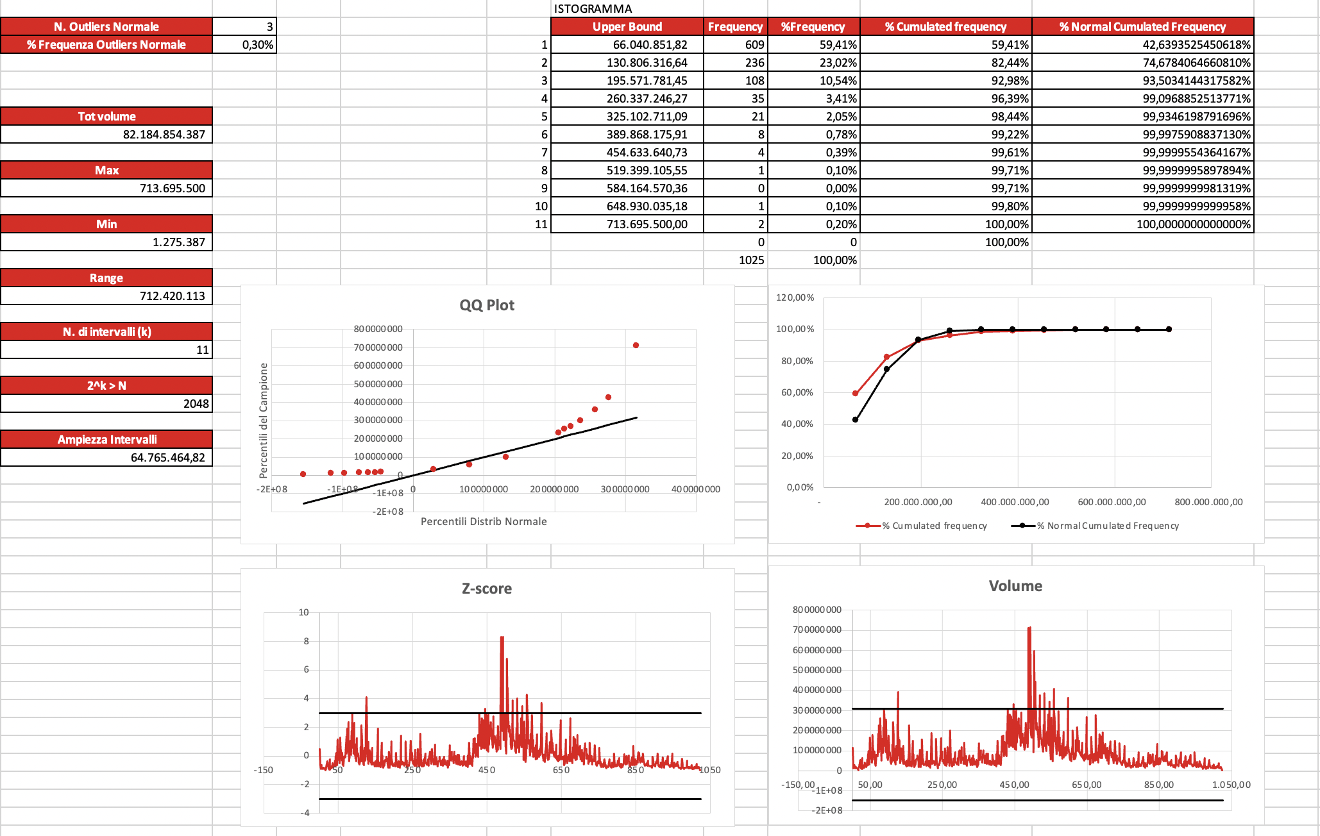
Stock 2002-2021 Weekly Analysis
Abbiamo analizzato il valore degli stock “Netflix” settimanalmente dal 2002 al 2021
Abbiamo calcolato:
Intervalli della distribuzione
Distribuzione di frequenze e relativi valori delle frequenze percentuali
Distribuzione di probabilità e QQ plot
Outliers

Slide 11
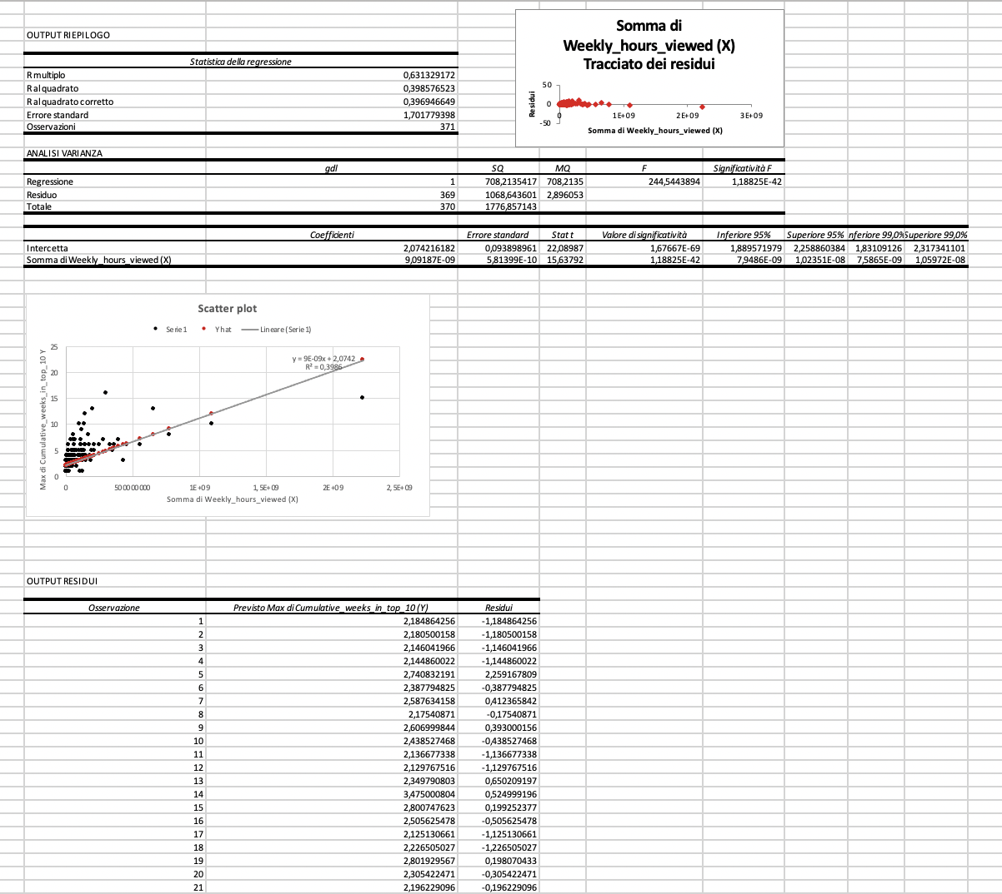
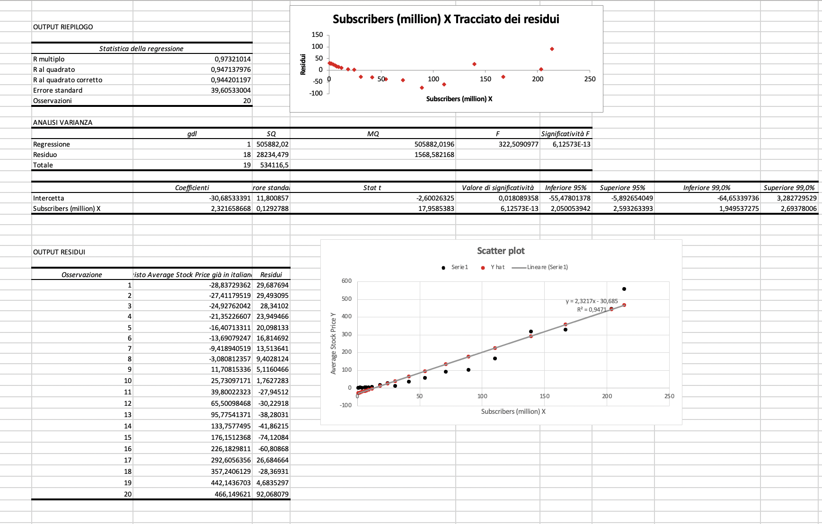
RegresAnalysiWeeklyHoursMaxStay
Home
Dataset
Dashboard
Fogli di analisi
Conclusioni
RegressionAnalysisSub-StockPrice

Slide 12
03
Home
Dataset
Dashboard
Fogli di analisi
Conclusioni
Conclusioni
Sebbene i dati a nostra disposizione siano stati soltanto parziali rispetto a quello che è il fenomeno Netflix, quello che emerge è il ruolo e la rilevanza che questa piattaforma di streaming ha assunto dal 2002 ad oggi.
Possiamo affermare con i risultati ottenuti dalla nostra analisi:
Le serie tv presentano una permanenza media e massima in top 10 superiore a qualsiasi altra categoria in ogni paese del mondo;
Considerando il periodo che va da luglio a dicembre 2021 possiamo registrare una riduzione delle ore di visualizzazione degli show Netflix in particolare per il mese di novembre;
l’area con maggior numero di iscritti e di ritorni economici è quella statunitense e canadese. All’ultimo posto troviamo l’area asiatica.

Slide 13


Thanks for watching

